Slide 1

사업자등록 : 17분 걸림
202244012 노성민

Slide 2
준비물
사업자명
신분증

Slide 3
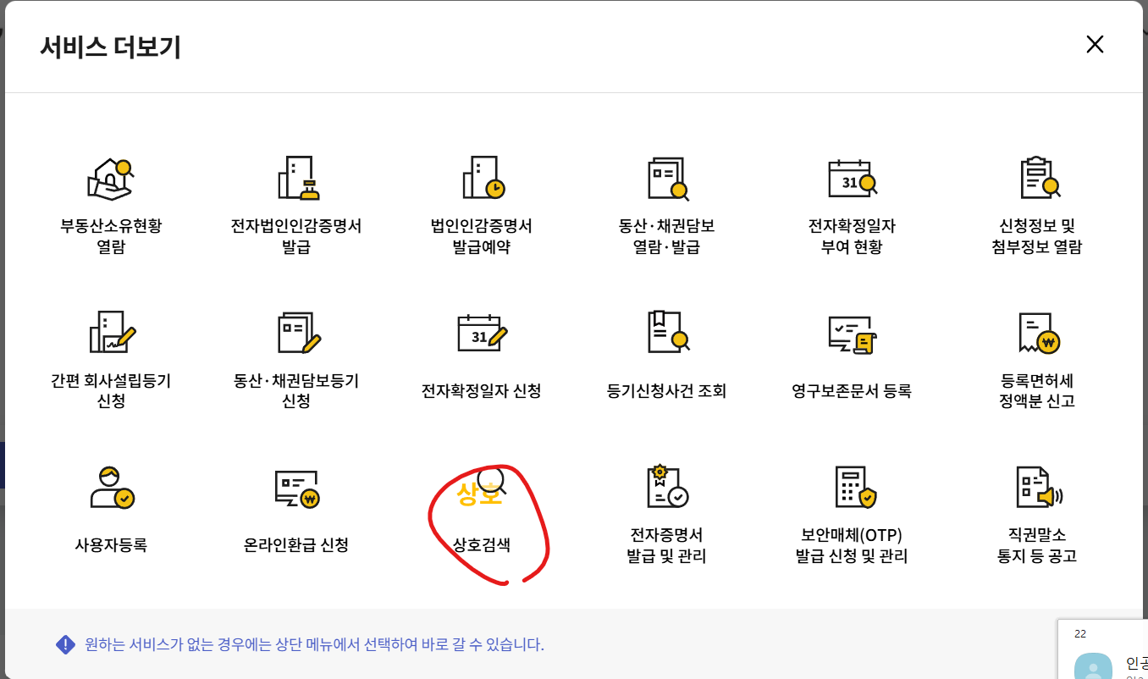
사업자(법인)명 등록
https://www.iros.go.kr/index.jsp
인터넷등기소 에서 상호 중복확인

Slide 4
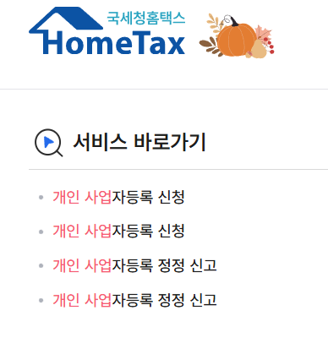
개인 사업자 등록 신청
홈택스 > 개인 사업자 등록 신청
https://hometax.go.kr/websquare/websquare.html?w2xPath=/ui/pp/index_pp.xml&tmIdx=43&tm2lIdx=4306010000&tm3lIdx=4306010100

Slide 5
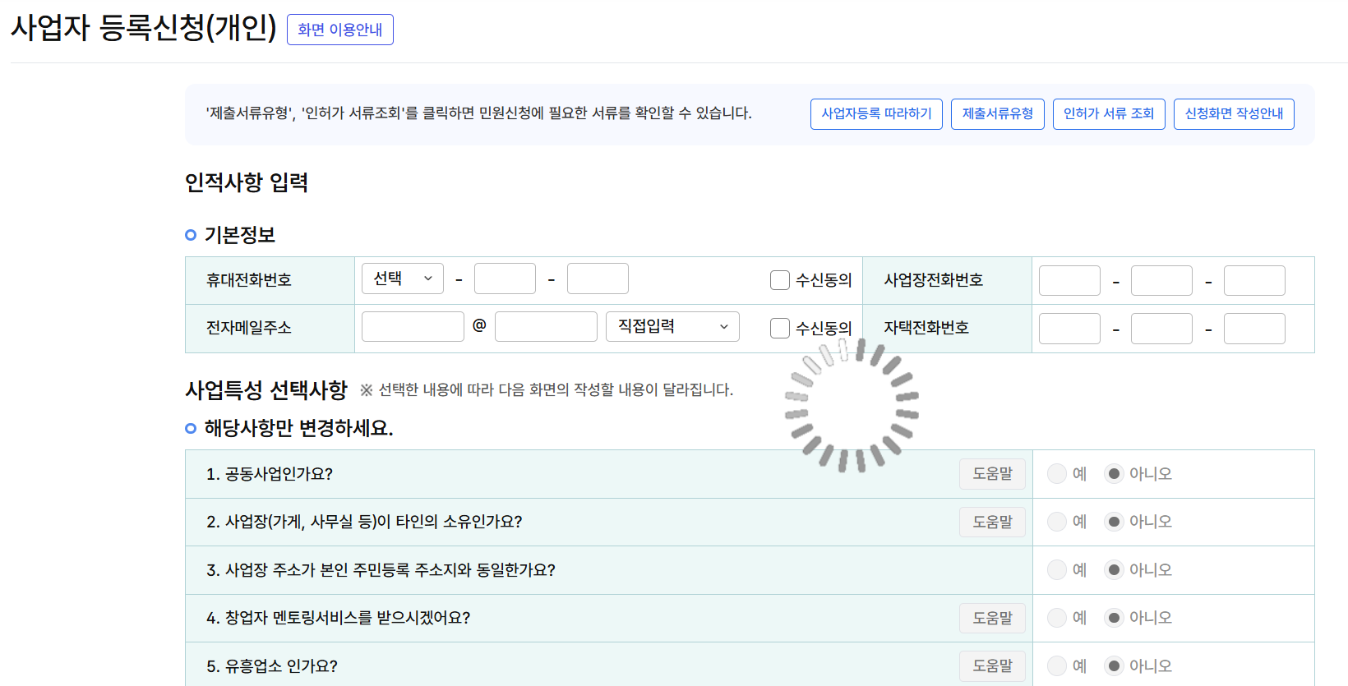
간단한 폼 작성
업종 코드
간이사업자 불가
>일반 사업자로 등록

Slide 6

신분증 스캔본 업로드
어도비 스캔 활용

Slide 7
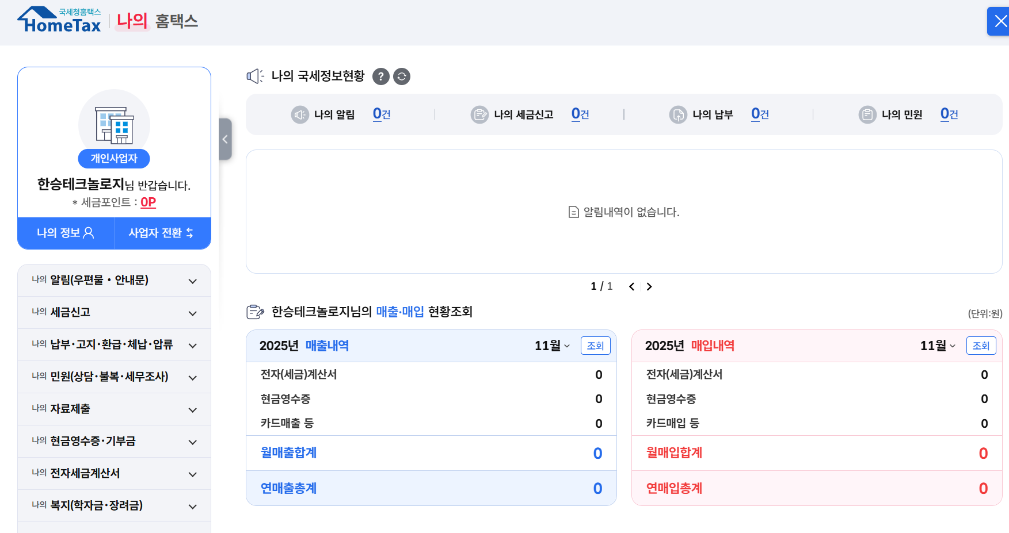
1-2일 후 완료

